Slide 1

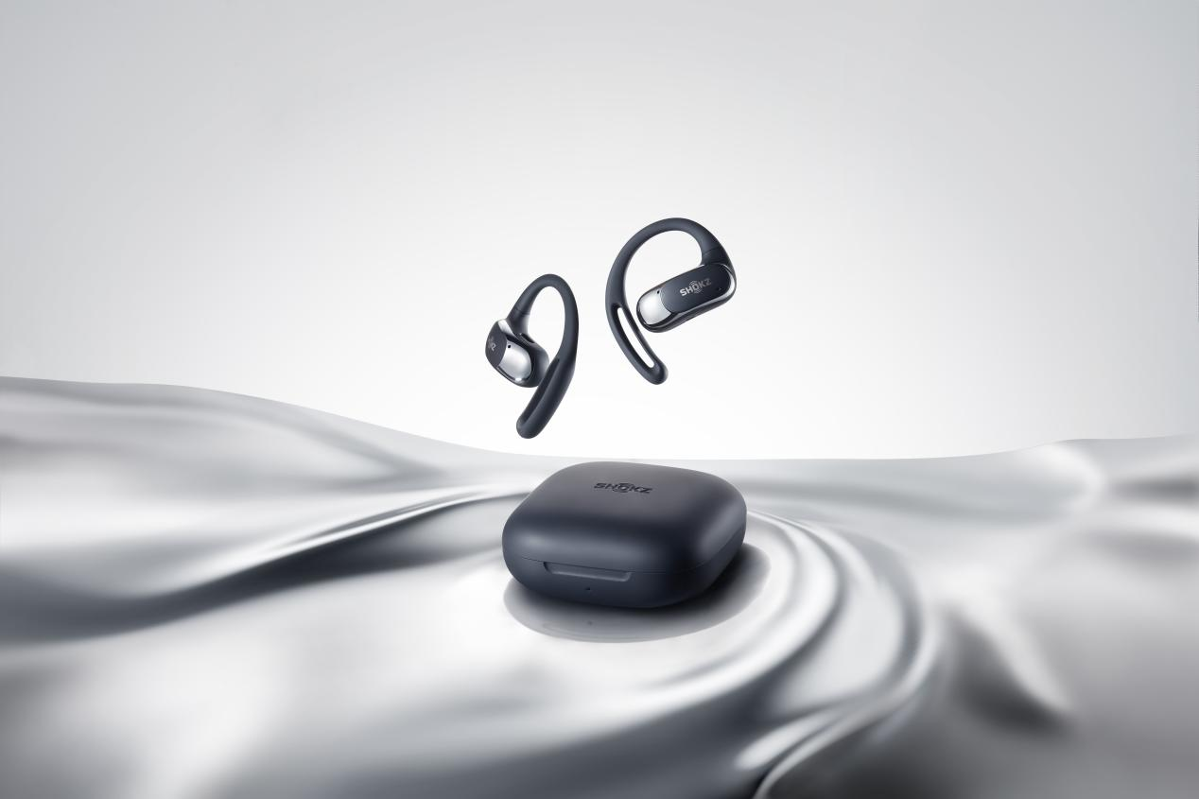
从“水土不服”到“品类第一”韶音耳机在日本市场的跨文化营销困境与改进方案
小组成员：简卓凡 万唯 杨芷毓
2023120613209 2023120610130 2023120613204

Slide 2
面临困境 1.文化 2.品牌 3.渠道
关于韶音：从技术突围到全球拓展
· 成立于2011年，专注骨传导与开放式声学技术
· 全球用户超1500万，年营收超40亿元，70%收入来自海外
· 连续3年全球开放式耳机品牌出货量第一
· 日本是继中国、美国之后的第三大市场，亚马逊日本站骨传导类目排名稳居第一年销售额已突破1亿元人民币，日本骨传导耳机市场占有率上升至23%。
· 入驻超28,000家全球门店，在日韩设有区域营销总部
探讨:韶音最初进入日本市场时遭遇的种种挑战
以及它是如何通过深度本土化策略克服这些困难的。

Slide 3
困境一：文化营销“水土不服”——简单复制欧美模式
· 照搬欧美简洁营销策略，内容翻译后反响冷淡
· 日本消费者要求信息详实、绝对准确，对“机翻”零容忍
· 日本消费者天然对“中国制造”存疑，品牌建设早期信任壁垒极高
· 关键转折：韶音国际业务负责人Daisy在一次专访中直言“惨痛教训：不懂日本文化，照抄美国模式”

Slide 4
困境二——未了解线下市场对于日本消费者的重要性
· 欧美市场线上线下并重，日本市场高度依赖线下渠道
· 日本消费者对消费电子专卖店和百货商店抱有极高信任
· 早期忽略线下渗透，仅靠线上难以建立品牌信任
· 日本渠道结构极稳定，新品牌入驻门槛高、谈判周期长

Slide 5
困境三：品牌认知错位-“骨传导”未被日本消费者理解
· 骨传导技术概念在日本缺乏科普基础，消费者认知成本高
· 早期产品功能描述过于技术化，未能与生活场景有效关联
· 品牌形象定位模糊，缺少清晰的“身份标签”
· 日本本土品牌如Panasonic（松下）已有先发优势，竞争压力大

Slide 6
改进方案一：从“翻译”到“文化适配” 极致本地化营销
· 产品描述由本土团队重写，极尽详细
· 广告用日本模特、在日本拍
· 专业日语客服
· 赞助日本跑步赛事、签约本土名人（如鱼韵乐队主唱山口一郎）款

Slide 7
改进二：O2O闭环 线下体验+线上转化
打入Bic Camera、友都八喜等主流电器店
· 也进体育用品店（Alpen）
· 培训店员，让他们会讲、会推
· 线上负责口碑和便利购买

Slide 8
改进方案三：从“功能讲述”到“情感共鸣”——品牌升级与文化符号植入
品牌定位升级：
· 确立“专业运动耳机”品牌定位，跳出与消费电子巨头正面竞争
· 代言人从国际巨星（基普乔格）延伸至日本本土名人（山口一郎）
文化符号植入：
· 产品命名系列化：OpenRun/OpenFit/OpenSwim，强化专业感知
· 山口一郎联名款融入日本流行文化元素（“0106”谐音梗、限量编号）
· 将“开放聆听”理念转化为日本消费者可理解的生活方式主张

Slide 9
成效与跨文化营销核心启示
成效：
· 亚马逊日本站骨传导类目排名稳居第一
· 日本骨传导耳机市场占有率上升至23%
· 年销售额突破1亿元人民币，成为日本市场第三大海外收入来源
核心启示：
· 本土化 ≠ 翻译——本土化是“文化适配”和“在地共创”
· 线上线下各司其职：线下解决教育成本，线上承接购买决策
· 品牌建设超越产品功能——用情感和文化与消费者建立联结
· 出海成功的本质从“机会驱动”转向“能力驱动”

Slide 10
感谢观看

